Slide 1

Empreendedorismo feminino nas Startups
Sucesso, fracasso e motivação para continuar criando

Slide 2

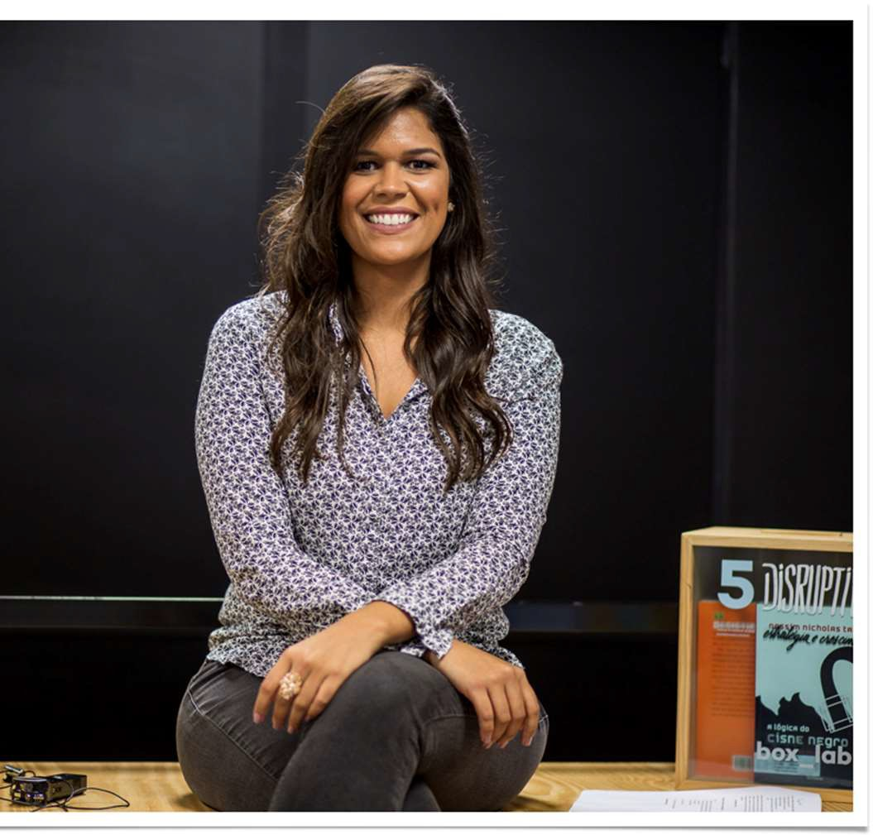






BÁRBARA ANDRADE

Slide 3
Quatro em cada dez startups brasileiras não tem mulheres na equipe, segundo pesquisa da ABStartups.
Quando se fala em cargos de alta diretoria o cenário é ainda pior, de acordo com o relatório “State of European Tech”, mostrou que, na Europa, apenas 6% das empresas são lideradas por mulheres
Empreendedorismo
feminino nas startups

Slide 4
Sucesso, fracasso e motivação para continuar criando

Slide 5
Contextualização
Geração Y: o contexto que buscamos para nossas vidas
Feminismo: compreensão
Confronto x Conflito

Slide 6
O que aprendi empreendendo
Procure o seu papel - e não se coloque aonde os outros querem te colocar

Slide 7
O que aprendi empreendendo
A forma como você encara um momento pode mudar tudo

Slide 8
O que aprendi empreendendo
Não é preciso de grandes produções para poder passar sua mensagem e mudar a vida das pessoas

Slide 9
O que aprendi empreendendo
Aprenda a ser generosa consigo mesma

Slide 10
O que aprendi empreendendo
Comecem as coisas que vocês querem começar

Slide 11

CONTATOS
+55 31 9 8313.5351
barbara@friendslab.co
www.friendslab.co
@cuidedasuabolsa
www.cuidedasuabolsa.com

